Slide 1
មេរៀនរំឭកទី៣៧ ផ្ញើជើង ខ្ជ ខ្ទ ខ្ព ខ្ស
ភាសាខ្មែរ ថ្នាក់ទី២

Slide 2
រំឭក
ខ្នើយ
ក្រៀមក្រំ
ខ្វល់ខ្វាយ
ខ្លបខ្លាច
ខ្ចាត់ខ្ចាយ

Slide 3
ជើងព្យញ្ជនៈ
្ជ
្ទ
្ព
្ស

Slide 4
ខ្ជ
ខ្ទ

Slide 5
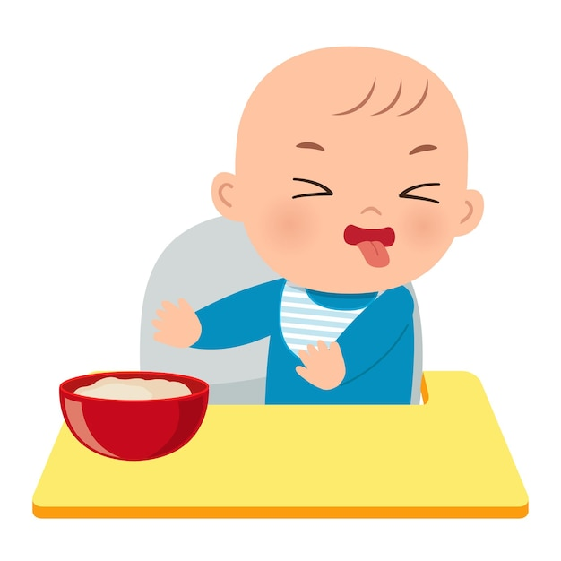
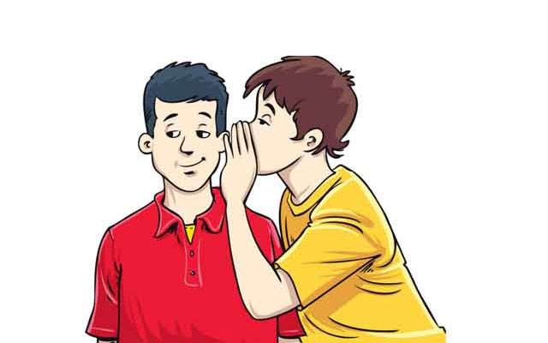
ខ្ព
ខ្ស

Slide 6
ផ្ញើជើង
ខ្ជ
ខ្ទ
ខ្ព
ខ្ស

Slide 7
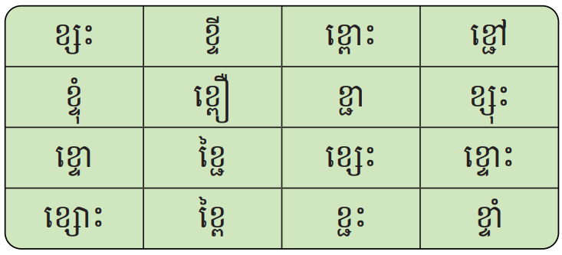
ការអានព្យាង្គ

Slide 8
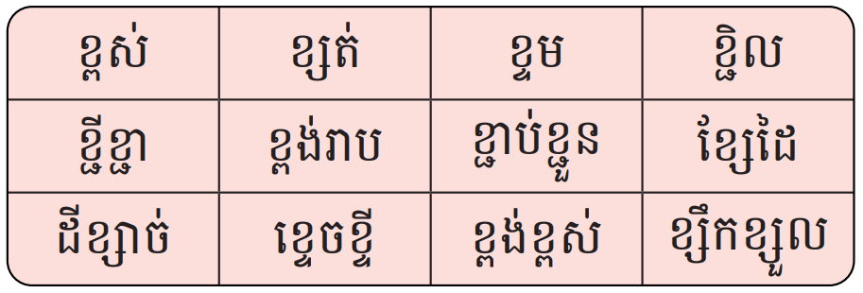
ការអានពាក្យ

Slide 9
ខ្ជីខ្ជា
ខ្ទេចខ្ទី
កុំខ្ជីខ្ជាក្នុងការងារ។
កុំ/ខ្ជីខ្ជា/ក្នុង/ការងារ។

Slide 10
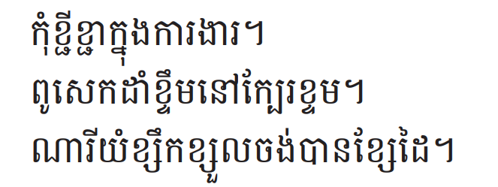
ការអានល្បះ

Slide 11
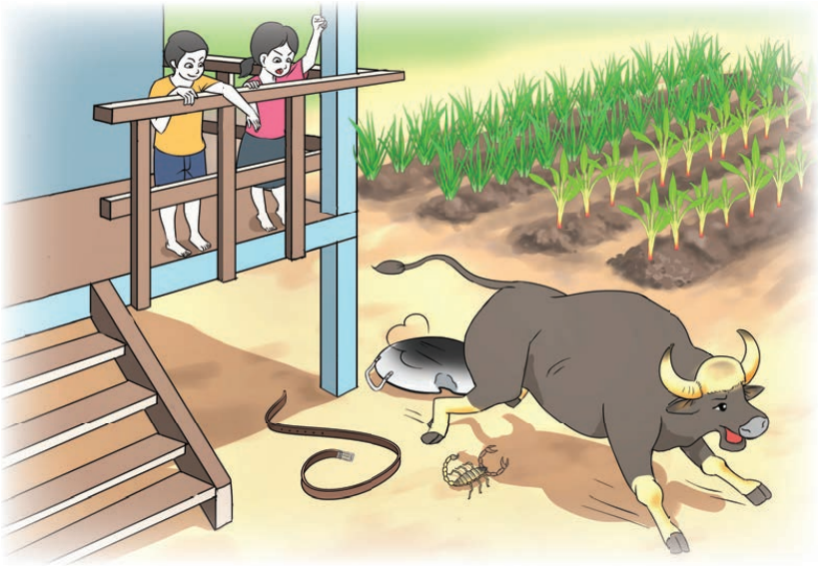
ការអានអត្ថបទខ្លី

Slide 13
ការសរសេរ
ខ្ទេចខ្ទី
ខ្ជាប់ខ្ជួន
ខ្សឹកខ្សួល
ខ្ពង់ខ្ពស់
ខ្ជឹល
ចំណេះដឹងខ្ពង់ខ្ពស់

